Slide 1
基于ROB扩展的Tomasulo算法的实现
汇报人：王新新

Slide 2
一、项目简介 二、项目原理 三、项目设计 四、技术难点 五、结果分析

Slide 3
一、项目简介
基于ROB（重排序缓冲器）扩展Tomasulo算法是一种用于动态调度指令执行的技术，常用于乱序执行的超标量处理器中。解决了Tomasulo算法在处理分支指令带来的控制相关时的局限，实现了精确异常。该算法通过指令流出、执行、写结果、确认等步骤实现指令的乱序执行和顺序确认，提高了指令级并行度和处理器的吞吐量。

Slide 4
二、项目原理
1、流出
从FIFO的指令队列中获取下一条指令,如果有空闲的RS项和ROB项，就流出指令,如果RS或ROB项不可用，就会导致结构冲突，阻塞后续的指令不能发出。如果操作数可用，读取它们并将它们存储在保留站。操作数可以从寄存器或从ROB中读取。
2、执行
当所有操作数就绪时，即可执行指令，一旦指令进入执行阶段，就释放保留站。
3、写结果
当结果可用时，将其写到CDB，并通过CDB写入ROB，以及等待该结果的保留站。
4、确认
指令到达ROB的头部并且其结果已就绪时。分三种情况，正常的提交情况把ROB中的值写到对应的目的寄存器，并从ROB中删除该指令；存储与此类似，只是更新的是内存而不是结果寄存器。当一个预测错误的分支到达ROB的头部时，它表明猜测是错误的。清空相关的ROB，并在分支指令的另一条分支上处重新开始执行。如果是预测正确的分支到达ROB的头部代表该分支完成。

Slide 5
三、项目设计
read（）
issue（）
execute（）
write（）
commit（）
print（）

Slide 6
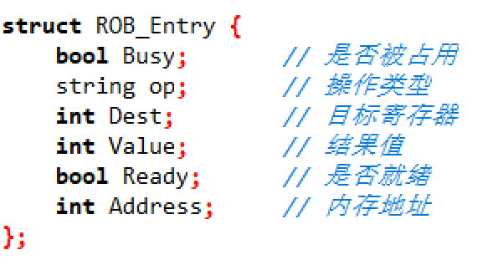
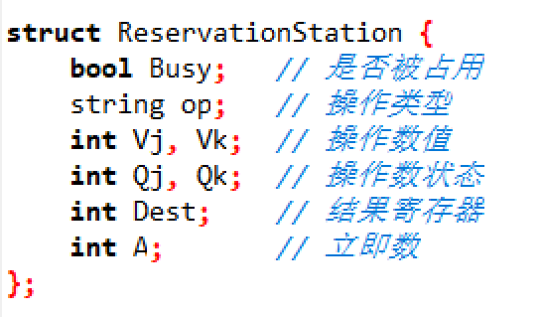
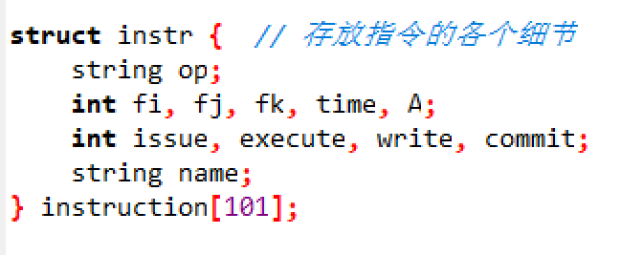
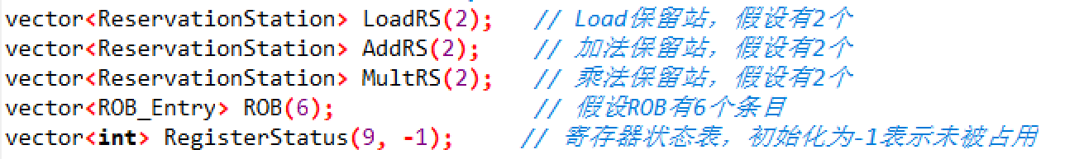
数据结构

Slide 7
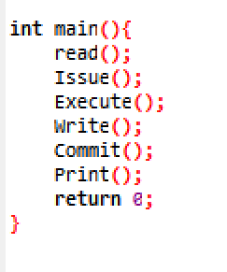
main（）函数实现读取指令，模拟指令的发射、执行、写结果和提交阶段，并在每个周期输出指令和各个保留站、ROB的状态。
read(): 读取指令并解析存储。
Issue(): 指令发射阶段，将指令分配到相应的保留站和ROB。
Execute(): 指令执行阶段，模拟指令的实际执行。
Write(): 写结果阶段，将执行结果写回到ROB中。
Commit(): 提交阶段，将ROB中的结果提交到寄存器。
Print(): 打印当前周期的指令状态、保留站状态、ROB状态和寄存器状态。
Issue -> Execute -> Write -> Commit 循环执行，直到所有指令都被处理完毕。每个阶段模拟了处理器中的不同操作：发射指令、执行指令、写回结果、提交结果。

Slide 8
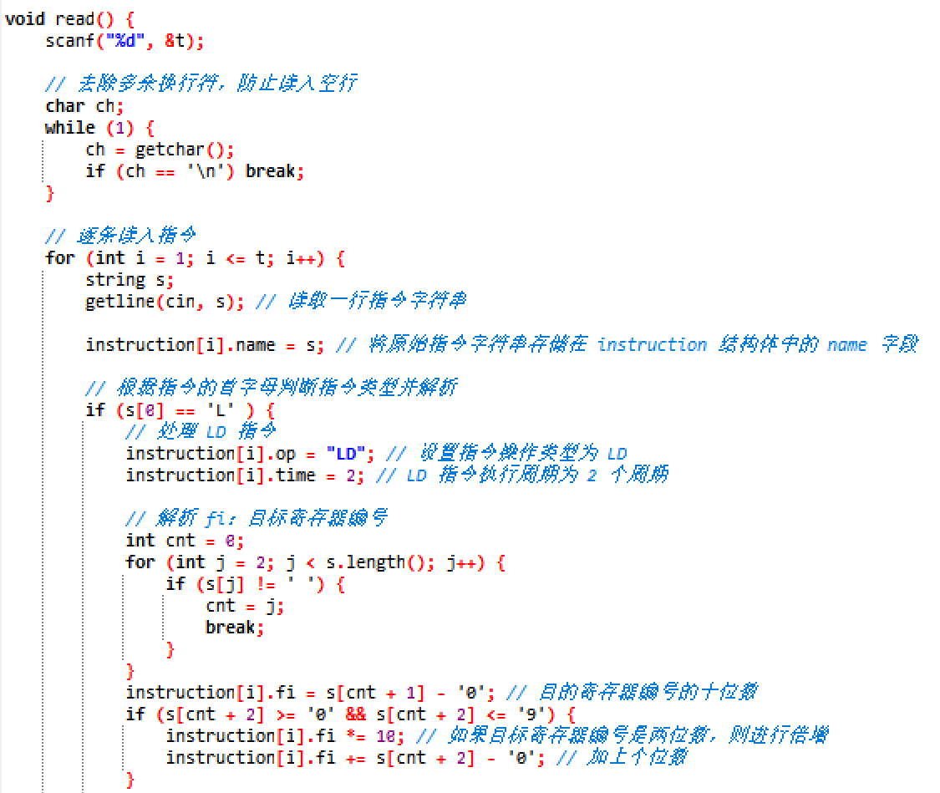
read（）
instruction[i].name
instruction[i].op
instruction[i].fi
instruction[i].fj
instruction[i].fk
instruction[i].A

Slide 9
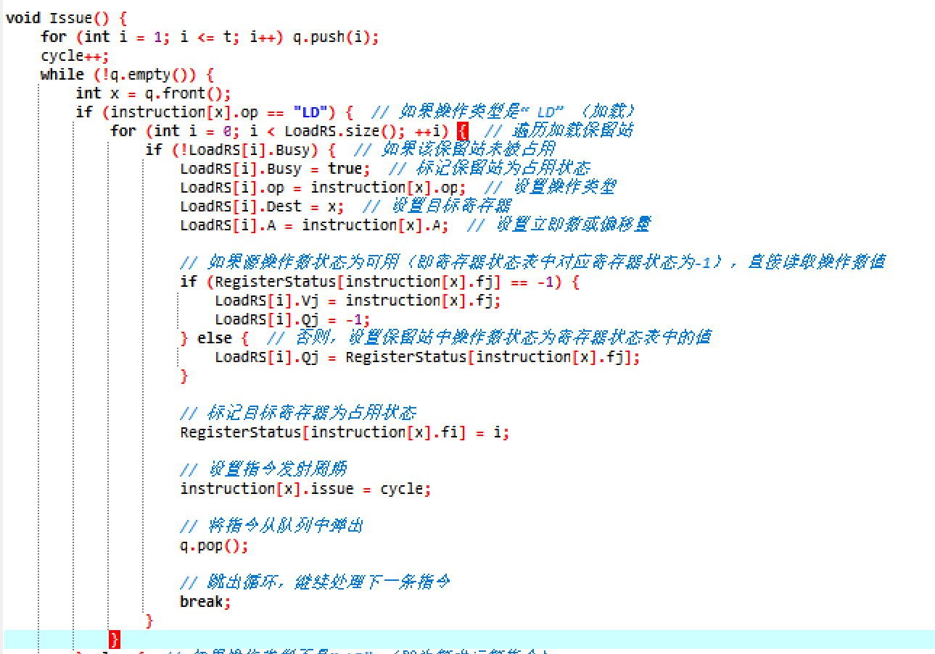
Issue（）
每次把q队头元素弹出，暂存到x 里面。
根据操作码，为该指令分配一个对应的保留站和ROB，预约目的寄存器，同时把该指令的issue字段置为该周期，代表流出周期是该周期。
其他指令比如store和浮点指令，处理类似。

Slide 10
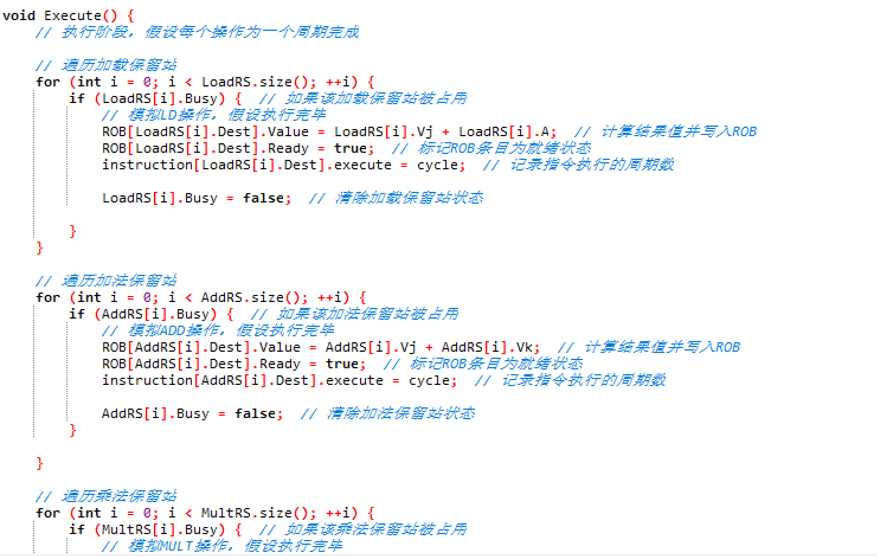
Execute（）
分别遍历load保留站,add保留站，mult保留站，如果该保留站项的源操作数均就绪，即可进入执行阶段。
load指令的操作是计算有效地址vj+A，读内存；
浮点指令，vj,vk的值进行浮点运算；

Slide 11
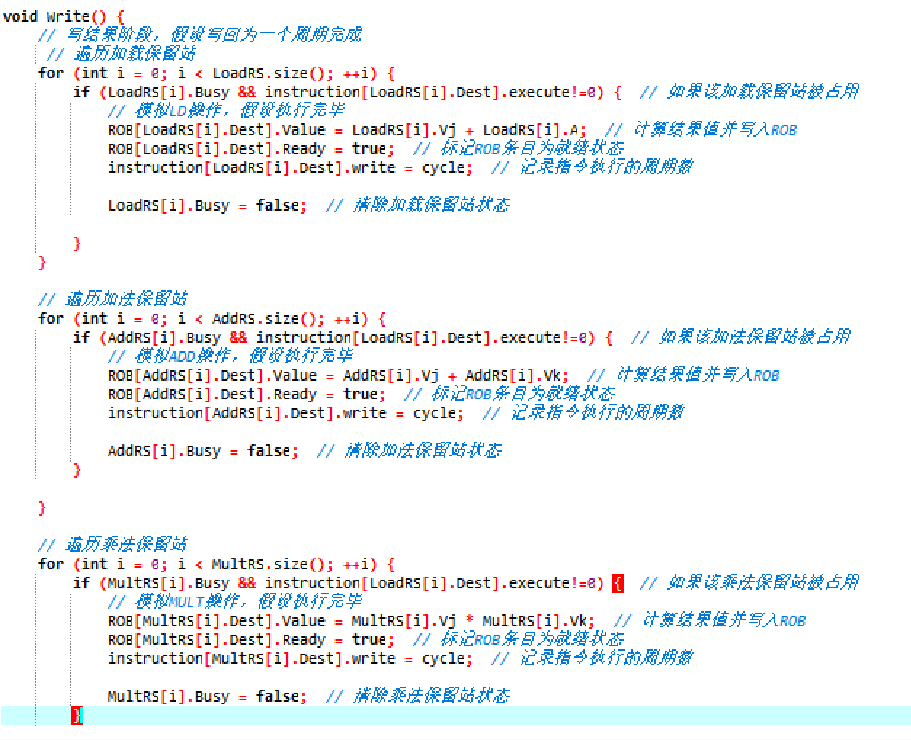
Write（）
把结果写入对应的ROB的value字段和等待该结果的保留站；
释放保留站；
把该周期数赋值给该指令的write字段，即该指令在该周期写结果。

Slide 12
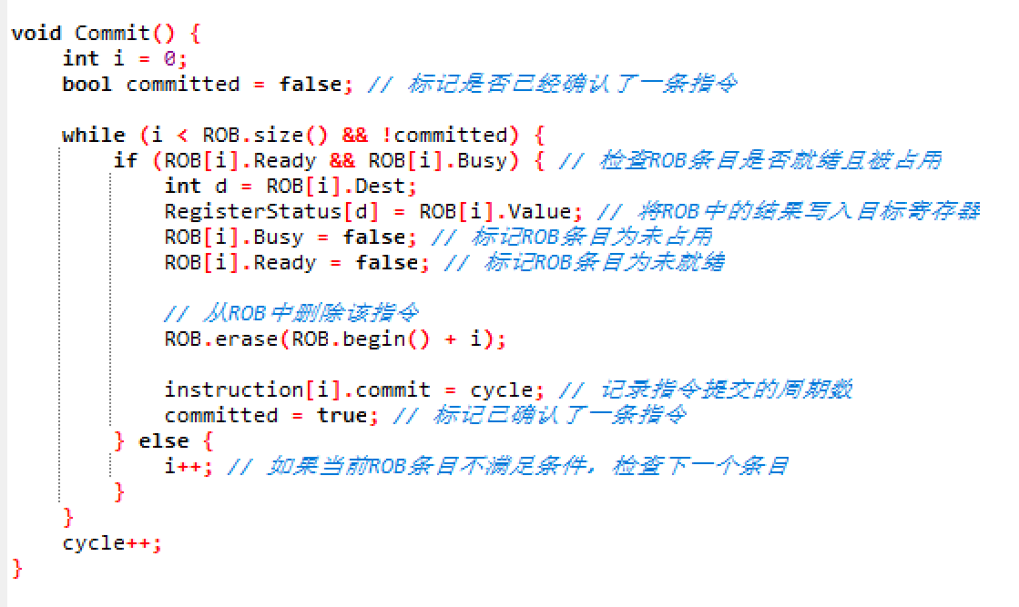
commit（）
该指令位于ROB队列的头部而且结果已在ROB中就绪，即可进入确认阶段。
把ROB中的值通过CDB传给目的寄存器，并释放ROB；
把该周期数赋值给该指令的commit字段；

Slide 13
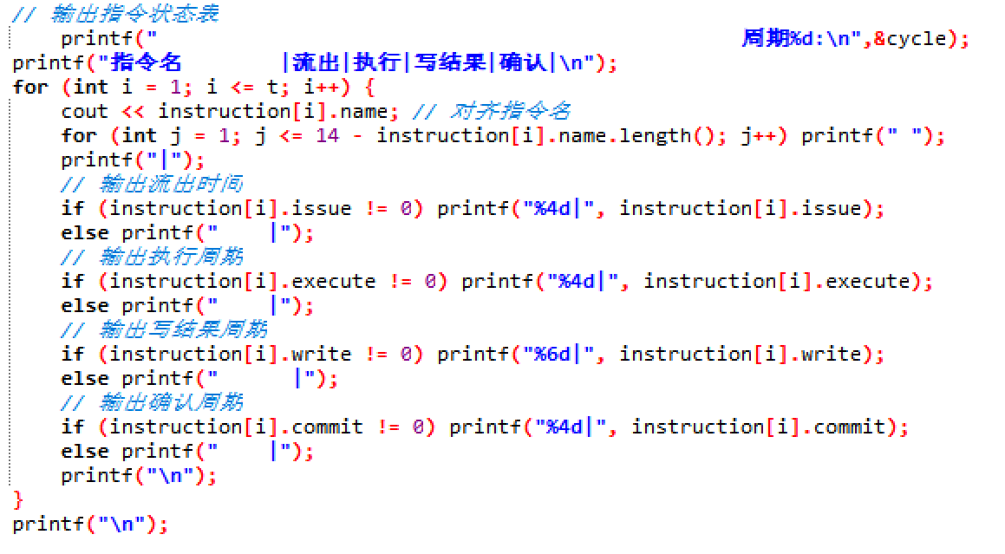
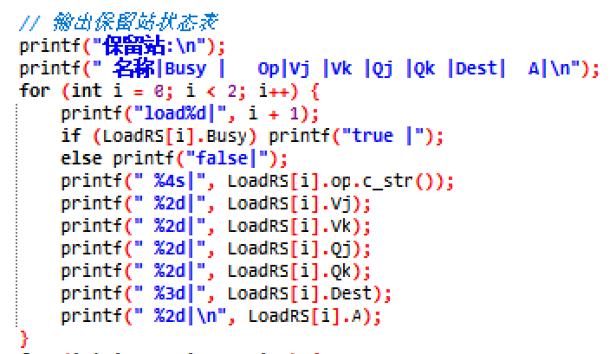
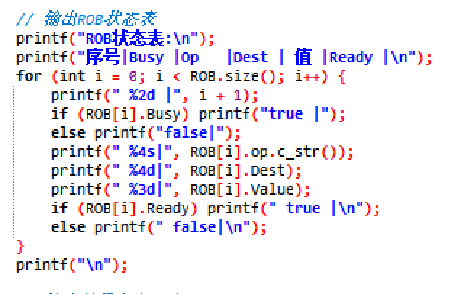
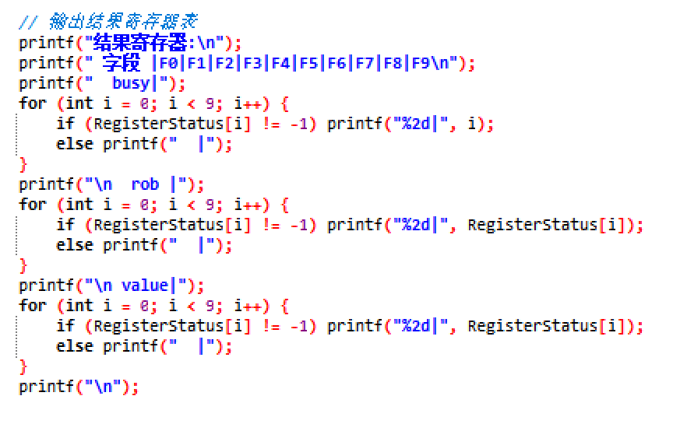
print（）

Slide 14
技术难点
1、未考虑在分支预测失败时的操作。需要正确地处理异常情况，如清除 ROB 和寄存器状态，并正确恢复程序执行流程。
2、需要实现内存和寄存器的模拟，确保能够正确地加载和存储数据。对于加载（load）操作，需要将内存中的数据加载到寄存器或保留站中；对于存储（store）操作，需要将寄存器中的数据写入内存。在本项目中未解决。

Slide 15
测试样例
//写后读冲突 、读后写冲突
4
MULTD F0,F2,F4
DIVD F8 F4 F6
MULTD F6,F8,F0
ADDD F0,F10,F2
//写后写冲突
3
MULTD F0,F2,F4
MULTD F6,F8,F0
ADDD F0,F8,F2
6
LD F6,34(R2)
LD F2,45(R3)
MULTD F0,F2,F4
SUBD F8,F6,F2
DIVD F10,F0,F6
ADDD F6,F8,F2

Slide 16
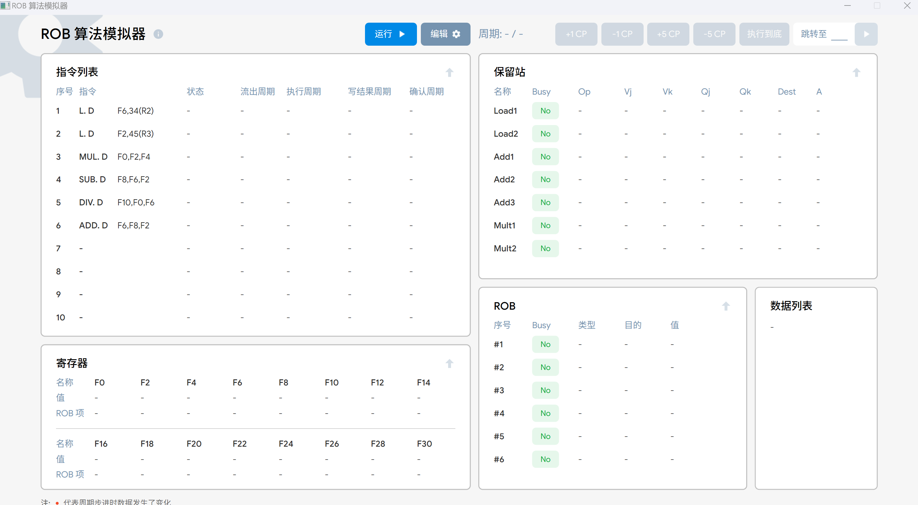
测试
使用已有的ROB算法模拟器进行测试与校验ROB。
算法模拟器.exe点击即可运行，和模拟器的结果作比较来验证我们的程序输出结果是否正确。

Slide 17
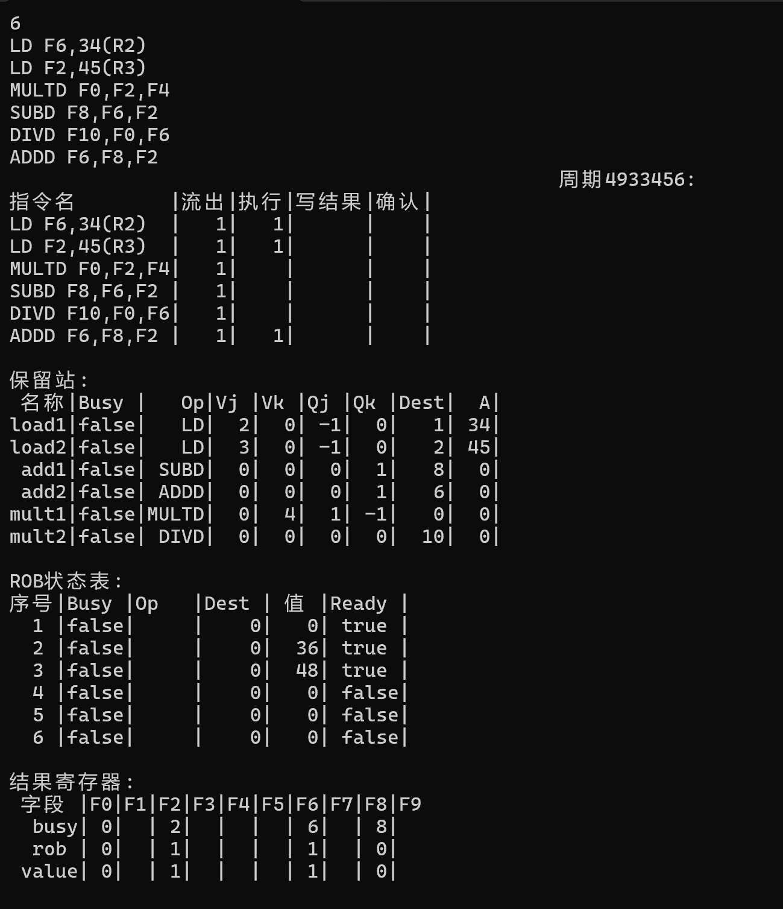
结果分析

Slide 18
结果分析
日期 | 持续时间 | WBS
6.11-6.16 | 2795分钟 | 查找资料，前置知识
6.17-6.18 | 780分钟 | 设计程序
6.19-6.20 | 1075分钟 | 编写代码
6.21-6.23 | 890分钟 | 调试代码
6.24-6.25 | 290 | 撰写完善技术文档，制作PPT
6.26 | 230 | 录制视频
代码行数：515行
工作时间：6060分钟 具体分解任务在PSP.xsl表格里有记录

Slide 19
谢谢大家的聆听！

